Slide 1



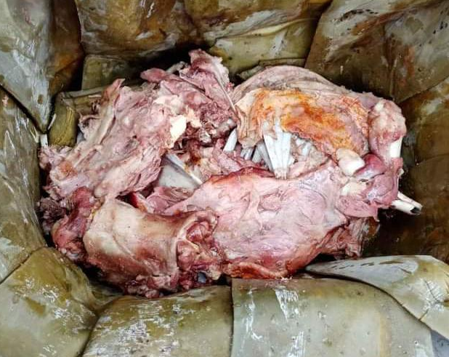
CENTRO DE INFORMACIÓN CULTURAL Y NATURAL
DEL VALLE DE MEZQUITAL
INMATERIALES CULTURALES
CLAVE: ICAT-ACT1
CATEGORÍA: INMATERIALES CULTURALES
SUBCATEGORÍA: USOS SOCIALES
PÁG. 1
BARBACOA
LUGAR: Actopan
UBICACIÓN: Se localiza en el Municipio Actopan del Estado de Hidalgo, México
COORDENADAS: 20°15'59.5"N 98°56'43.5"W
DESCRIPCIÓN
Existen dos principales teorías sobre el origen de la palabra barbacoa: la primera que proviene del maya Baalbak’Kaab (carne tapada con tierra) y la segunda que se origina del taíno caribeño Barabicu (carne cocinada sobre andamios de madera). Independientemente del origen de este vocablo, no hay duda que la barbacoa es un sistema de cocción por calor indirecto inventado por las culturas prehispánicas.
Resulta que los tlaxcaltecas utilizaban las pencas de maguey asadas para envolver carne de conejo, armadillo, venado, guajolote e iguana, la cual era cocinada a fuego lento en hoyos cavados en la tierra.
Los españoles se sorprendieron con esta técnica e introdujeron la carne de cordero a la ecuación. Fue así como nació uno de los primeros platillos mestizos de la Nueva España: la barbacoa de cordero.
En algunos estados de la República Mexicana como lo es Hidalgo, se recubre el horno con pencas de maguey o con hojas de plátano para mejorar el aroma de la comida. Las variedades de carnes y adobos son muchas en el centro del país, desde las que van preparadas con chile morita, laurel y orégano, hasta los condimentados con hoja santa, jitomate y especias.
PREPARACIÓN
Actopan es un pueblo ubicado unos 40 km al noroeste de Pachuca. Es conocido por ser una especie de zona cero para la barbacoa estilo Hidalgo. Aquí, el ritual para preparar la carne de borrego es casi sagrado y, como tal, se ha mantenido a lo largo de los años.

Slide 2
CENTRO DE INFORMACIÓN CULTURAL Y NATURAL
DEL VALLE DE MEZQUITAL
INMATERIALES CULTURALES
CLAVE: ICAT-ACT1
CATEGORÍA: INMATERIALES CULTURALES
SUBCATEGORÍA: USOS SOCIALES
PÁG. 2
BARBACOA
Estos son los pasos a seguir para preparar una auténtica barbacoa hidalguense como solo la podrás probar en Actopan:
1. Se sacrifica un cordero de menos de un año. La edad ideal es de 6 meses. El peso debe oscilar entre los 30 y los 40 kilos. Después del sacrificio, se le quita la piel y se deja orear a la intemperie durante unas 5 horas. Luego, se corta en pedazos para ser cocinado.
2. Se prepara un hoyo en la tierra de un metro de profundidad y 60 centímetros de diámetro. En él se construye el horno con piedras de tezontle, las cuales conservan el calor.
3. Se enciende la leña en el horno y se deja consumir hasta que esté al rojo vivo. Después de eso, se comienza a retirar la leña que no ha sido consumida hasta que queden únicamente las brasas. Este proceso suele durar alrededor de 4 horas.
4. Se recubren las paredes del horno con pencas de maguey asadas. En el centro, sobre las brasas, se coloca una olla rellena de vegetales y pulque o cerveza. Las recetas varían entre las familias, pero algunos vegetales que suelen estar presentes son: garbanzos, arroz, cebolla, chiles y especias.
5. Se coloca una rejilla encima de la olla. Sobre la rejilla se crea una cama de pencas de maguey en forma de embudo, de manera que la grasa de la carne pueda escurrir hacia el interior de la olla para crear el famoso consomé de barbacoa.
6. Las piezas de carne de borrego se colocan sobre la cama de pencas. Todo el animal se aprovecha, nada se desperdicia. Los trozos de carne son cubiertos con más pencas de maguey y todo se tapa con una capa de tierra. La idea es no dejar ni un hueco al descubierto para que no se escapen el calor y los vapores de la cocción.
7. Se deja cocer la carne a fuego lento durante toda la noche.
8. A la mañana siguiente, las familias invitadas a desayunar se reúnen alrededor del horno. Uno de los invitados tiene el honor de destaparlo y extraer el primer trozo de carne. Debe hacerlo con mucho cuidado, ya que la carne tierna suele desmoronarse fácilmente.
9. Se retira el resto de la carne y se descubre la olla, que ahora contiene el delicioso consomé. Es momento de preparar los tacos con tortillas de maíz y las ricas salsas caseras.

